Slide 1
ЗВІТУВАННЯ КЕРІВНИКА ЗАКЛАДУ
2017-2018 н. р.
Комунальний заклад
«Дошкільний навчальний
заклад (ясла-садок) № 136
Харківської міської ради»
Завідувач
Свинаренко Р.Г.

Slide 2
ЗАГАЛЬНІ ВІДОМОСТІ
Комунальний заклад «Дошкільний навчальний
заклад (ясла-садок) № 136
Харківської міської ради»
Юридична адреса: вул. Леся Сердюка, 52
м.Харків, 61195
Заклад засновано: рішенням Харківської
міської ради № 328-44
від 29.12.1989 р.

Slide 3
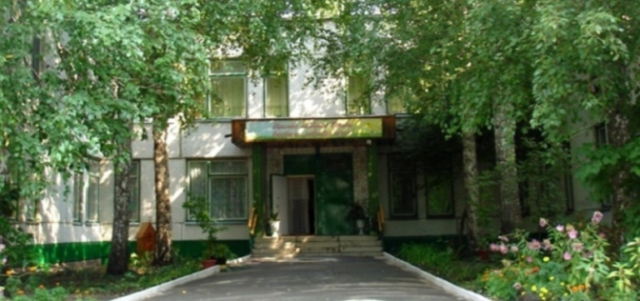
ІСТОРІЯ ЗАКЛАДУ
Заклад засновано в 1989 році

Slide 4
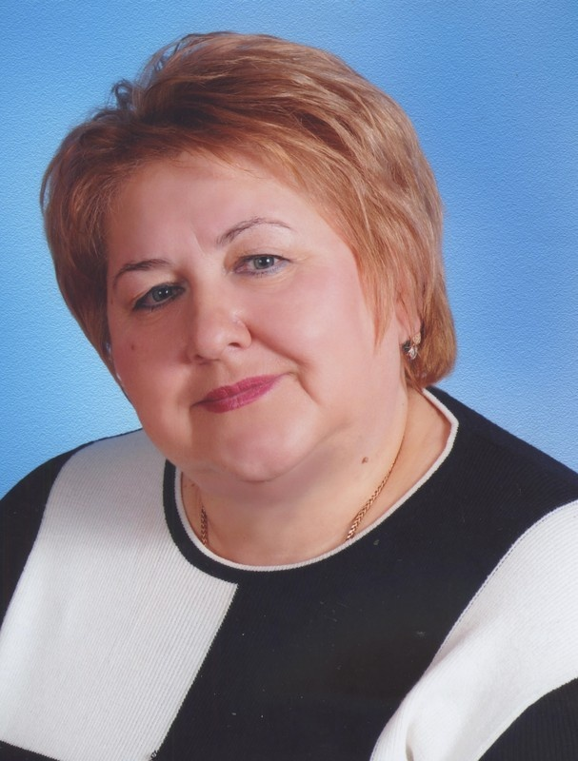
Завідувач – Свинаренко Раїса
Григоріївна
Освіта – вища, Слов’янський державний педагогічний інститут, викладач дошкільної педагогіки і психології, методист з дошкільної осіти, закінчила в 1985 році.
На посаді керівника -з 1991 року

Slide 5
НАПОВНЮВАНІСТЬ ЗАКЛАДУ
Проектна потужність закладу розрахована на 220 дітей
Наповнюваність закладу 145,91% від проектної потужності

Slide 6
МЕРЕЖА ЗАКЛАДУ
Станом на 01.01.2018 р. в закладі працює
12 груп – 309 дітей
- ранній вік – 3 групи – 71 дітей
- дошкільний вік – 9 груп – 238 дітей

Slide 7
Мотивація педагогів
Створення позитивних умов діяльності педагогів
Створення позитивного мікроклімату
Рівноправні умови праці
Робота психолога
Методичне забезпечення підвищення мотивації
Моніторинг діяльності педагогів
Застосування проектної технології в роботі з молодими фахівцями, новими
Робота в «Клубі педагогічної творчості»
Курсова перепідготовка
Узагальнення власного досвіду
Позитивна оцінка
Заохочення: преміювання
Інтерактивні форми роботи з підвищення професійного рівня
Інформаційне забезпечення
Самоосвіта педагогів
Залучення до суспільно значимих
Участь у м/о
Визначення рівня професійної майстерності
Надання методичної допомоги
Самоосвіта, теоретична підготовка
Участь в роботі «Клубу», заходах
Проведення відкритих заходів, участь м/о
Узагальнення досвіду, участь у конкурсі
Участь у плануванні, вирішенні задач клубу
Розробка карток, занять
Розробка рекомендацій
Написання «Творчих робіт»
Участь у заходах ДНЗ
Участь у ярмарку педагогічних ідей
Участь у конкурсі «Вихователь року»
Підвищення кваліфікації (Вища категорія, звання «Вихователь-методист»
Грамоти, нагороди.

Slide 8
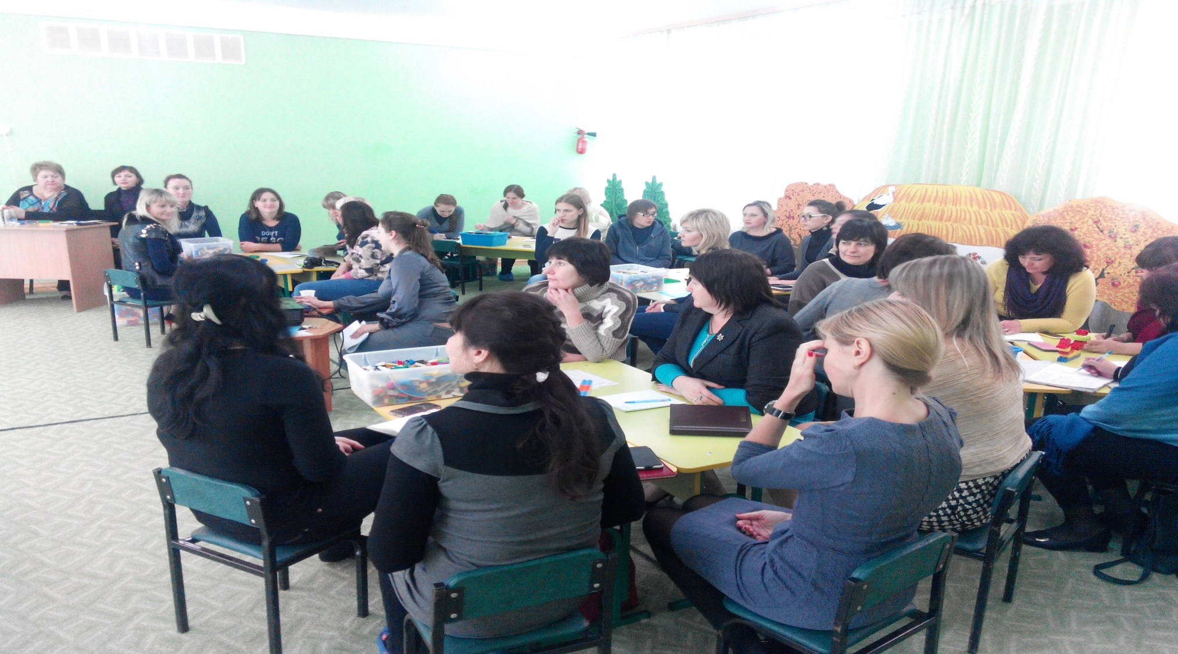
ПРОФЕСІЙНЕ ЗРОСТАННЯ ПЕДАГОГІВ
(методичні обєднання, семінари-практикуми)

Slide 9
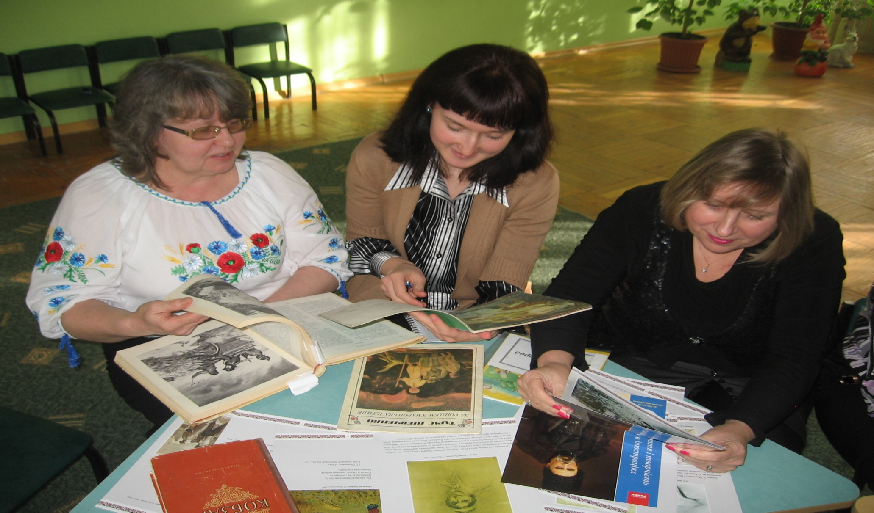
ПРОФЕСІЙНЕ ЗРОСТАННЯ ПЕДАГОГІВ
(самоосвіта педагогів)

Slide 10
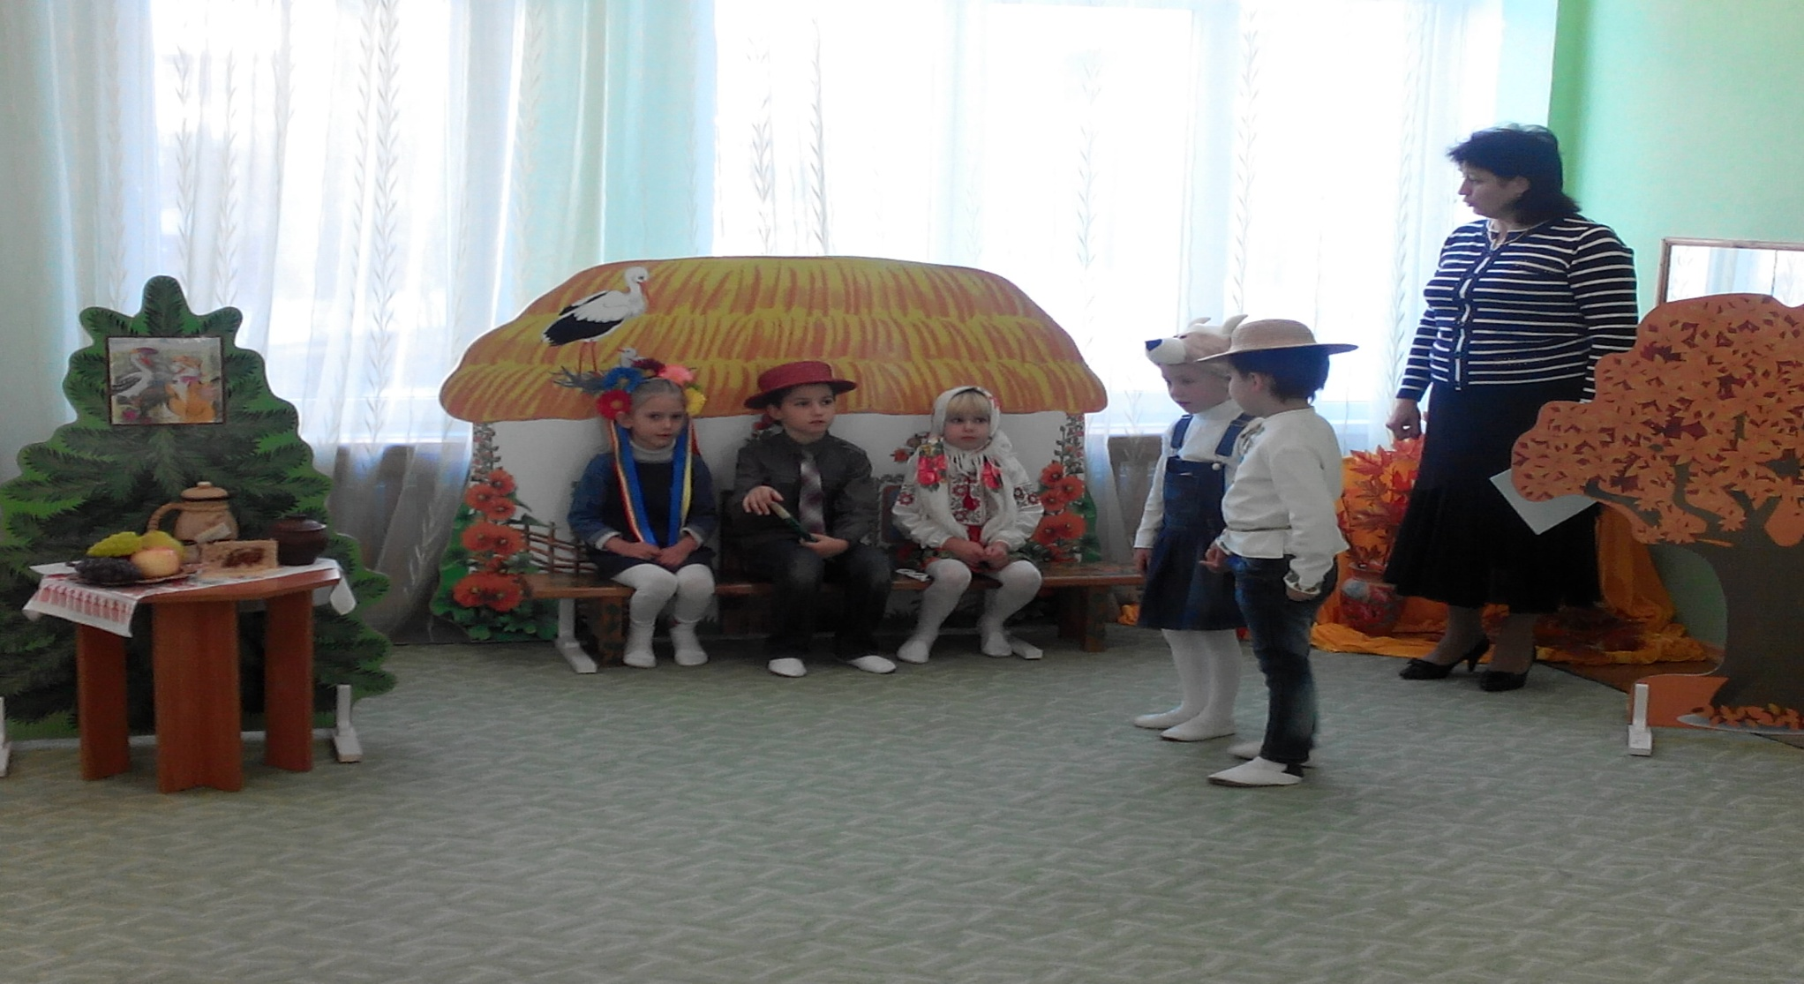
ПРОФЕСІЙНЕ ЗРОСТАННЯ ПЕДАГОГІВ
(засідання педагогічної майстерні з розвитку зв’язного мовлення, відкриті заняття)

Slide 11
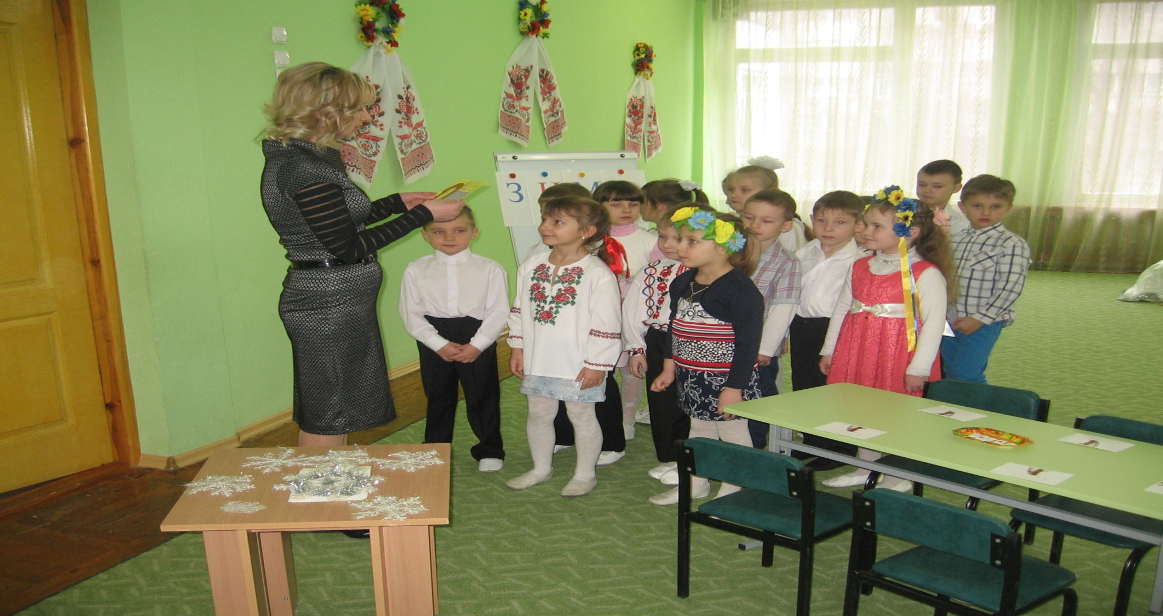
ПРОФЕСІЙНЕ ЗРОСТАННЯ ПЕДАГОГІВ
(засідання педагогічної майстерні з розвитку зв’язного мовлення, відкриті заняття)

Slide 12
ЗАБЕЗПЕЧЕНІСТЬ КАДРАМИ
Працює – 52 працівники
із них:
педагогічних – 21 працівник,
адміністративного персоналі – 4 працівника

Slide 13
КВАЛІФІКАЦІЯ ПЕДПРАЦІВНИКІВ

Slide 14
ЗАБЕЗПЕЧЕНІСТЬ КАДРАМИ
Звання «вихователь-методист» мають:
Свинаренко Раїса Григоріївна, завідувач
Карачевцева Наталя Володимирівна, вихователь
Чумак Лариса Володимирівна, вихователь
Булгакова Олена Борисівна, музичний керівник

Slide 15
ДНЗ здійснює свою діяльність відповідно до нормативних документів та законодавчих актів України:
Конституції України
Закону України “Про дошкільну освіту”
Базового компоненту дошкільної освіти (нова редакція)
Закону України “Про охорону праці”
Закону України “Про цивільну оборону”
Закону України “Про дорожній рух”
Закону України “Про відпустки”
Кодексу Законів Про працю

Slide 16
ПРИОРІТЕТНІ НАПРЯМИ РОБОТИ
Гуманітарний - єдина наукова методична тема «Гуманізація навчально-виховного процесу на основі особистістно-орієнтованого підходу»

Slide 17
ПРИОРІТЕТНІ ЗАДАЧІ РОБОТИ
Вдосконалення роботи з патріотичного виховання дітей дошкільного віку
Розвиток комунікативно-мовленнєвої компетенції дошкільників
Формування екологічного стилю мислення і відповідального ставлення до природи і свого здоров’я

Slide 18
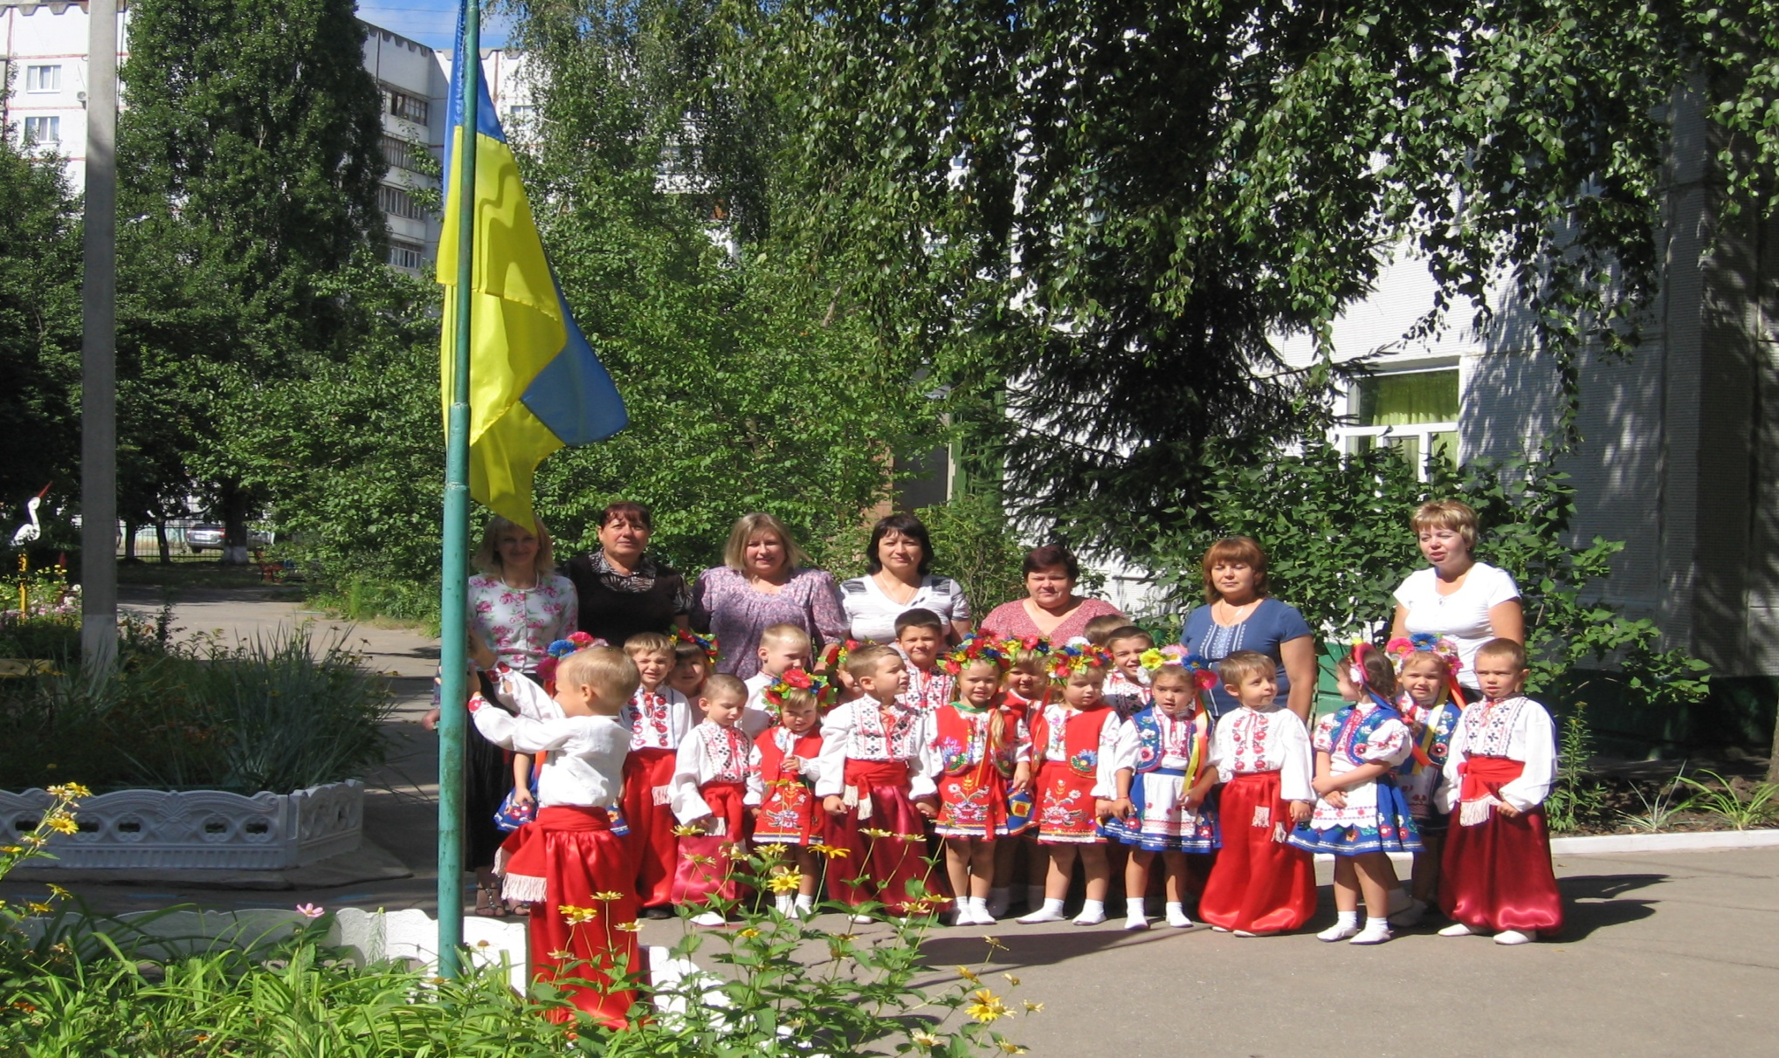
ПАТРІОТИЧНЕ ВИХОВАННЯ

Slide 19
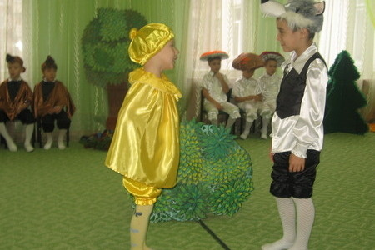
Розвиток комунікативно-мовленнєвої компетенції дошкільників

Slide 20
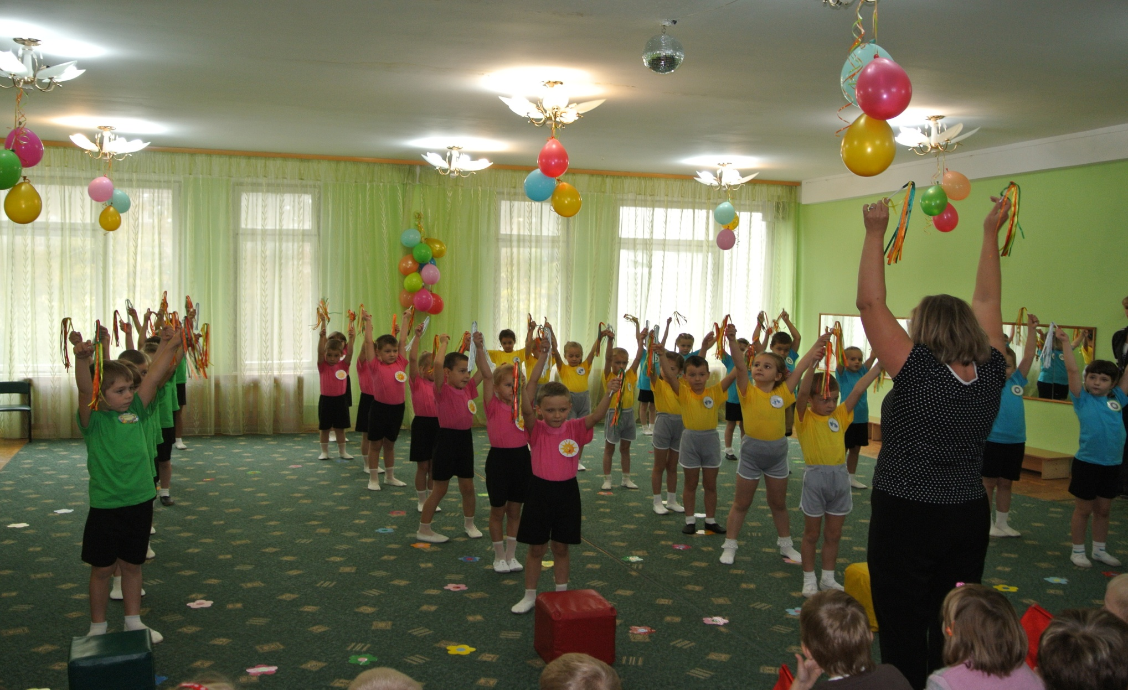
БЕРЕЖЛИВЕ СТАВЛЕННЯ ДО СВОГО ЗДОРОВ’Я

Slide 21
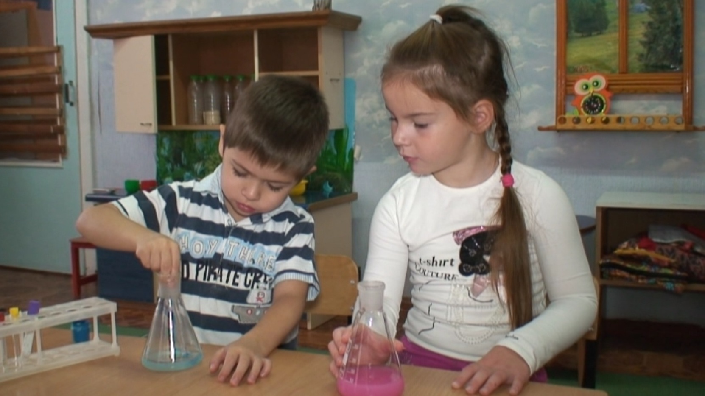
ЕКОЛОГІЧНЕ ВИХОВАННЯ

Slide 22
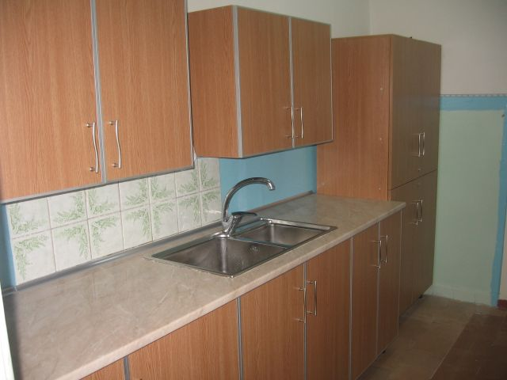
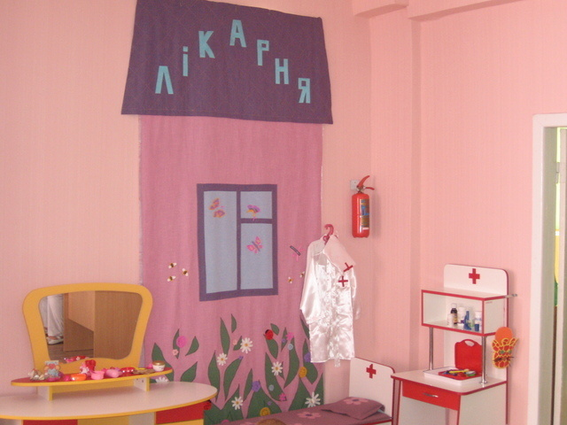
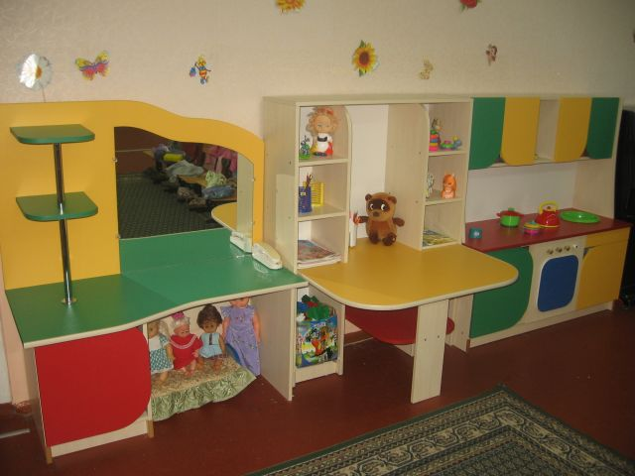
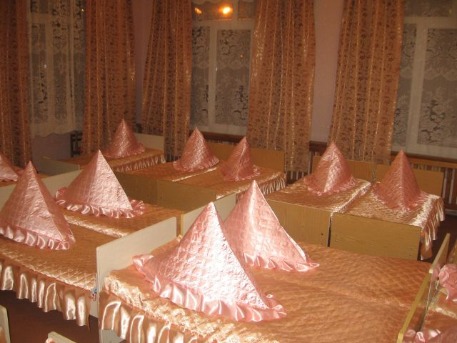

Slide 23
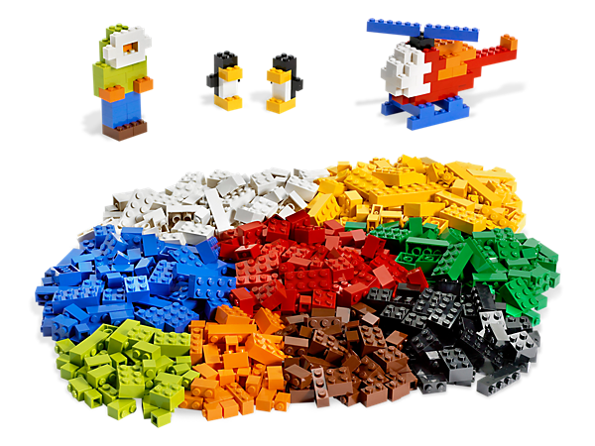

Slide 24
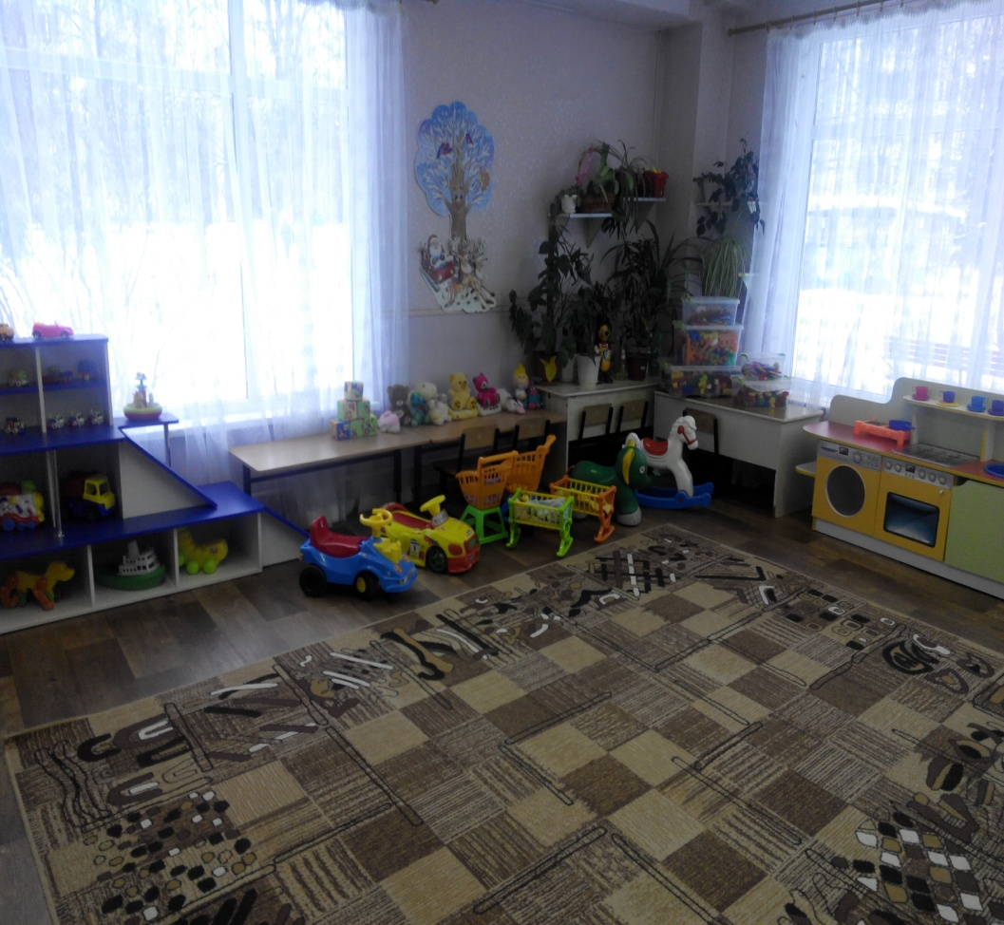
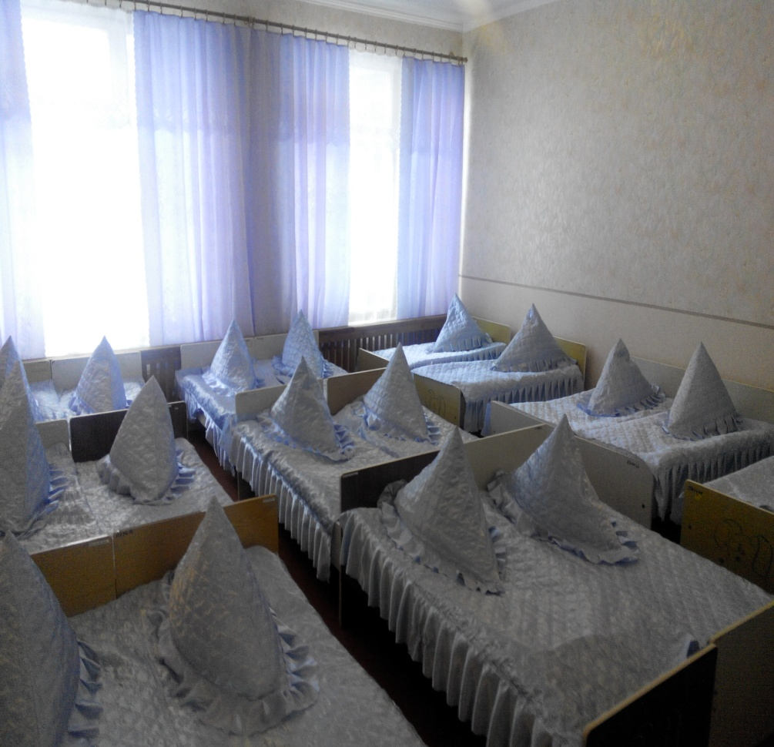
Стан матеріально-технічного забезпечення закладу
Група № 2 «ЗЕРНЯТКО»

Slide 25
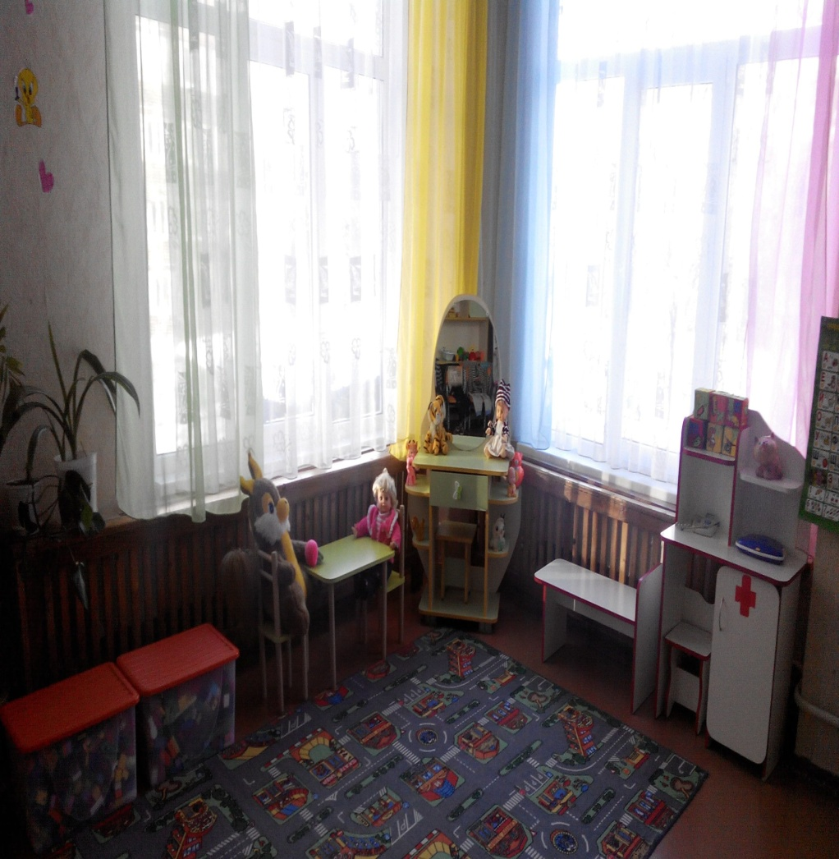
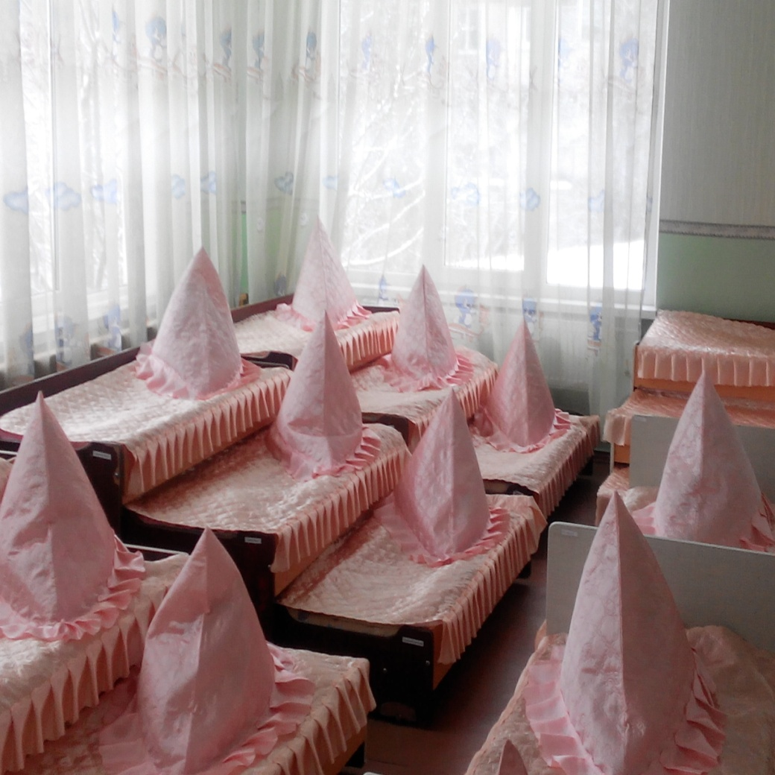
Стан матеріально-технічного забезпечення закладу
Група № 3 «БАРВІНОК»

Slide 26
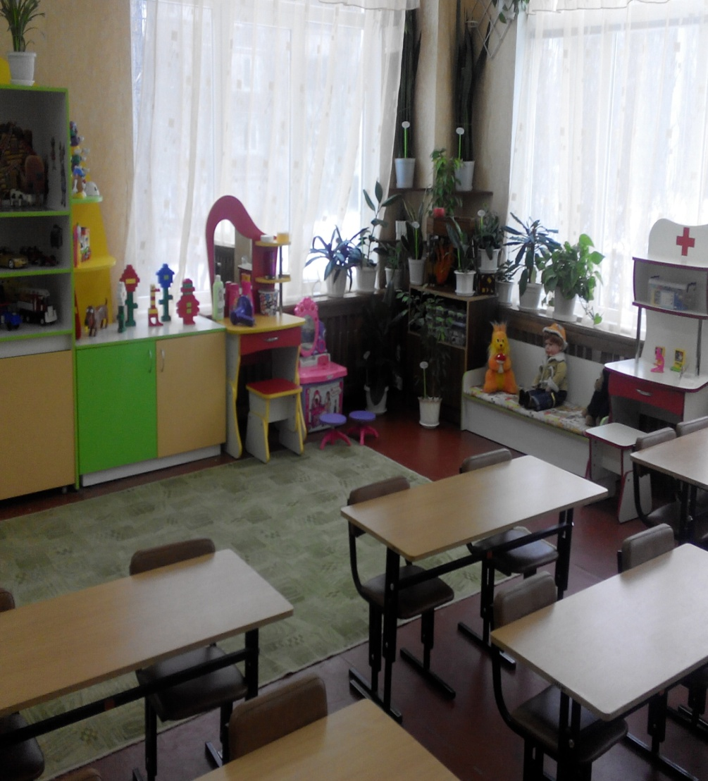
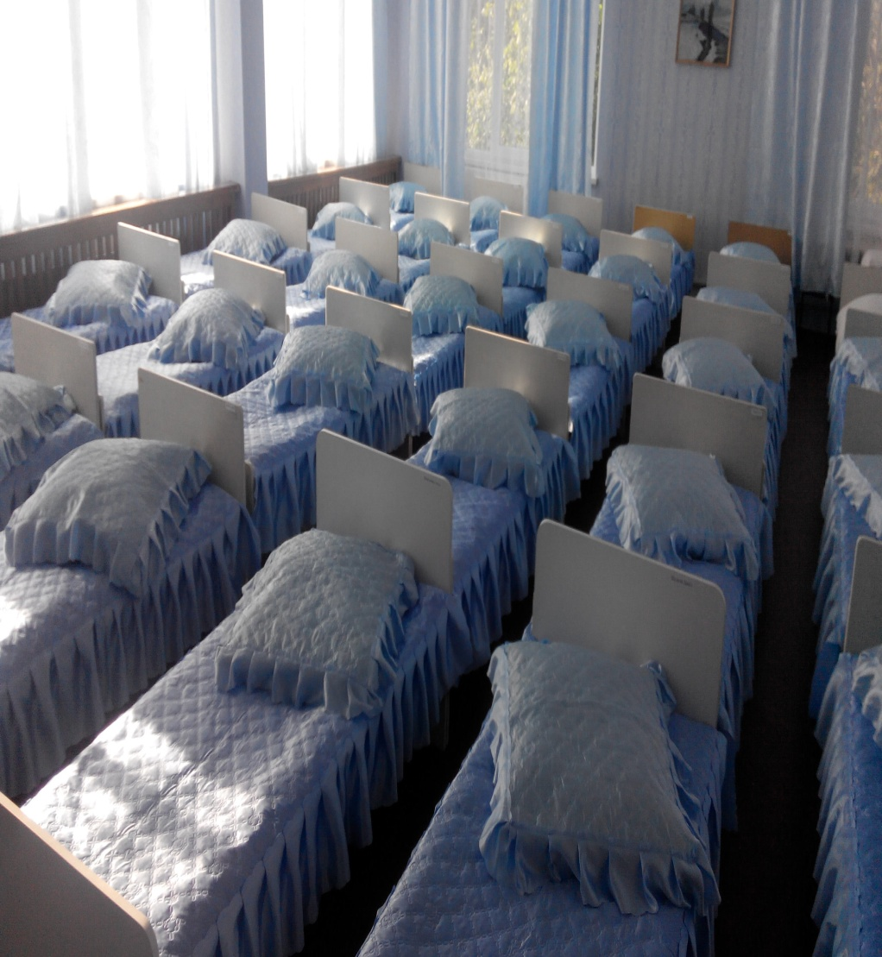
Група № 7 «СОНЕЧКО»

Slide 27
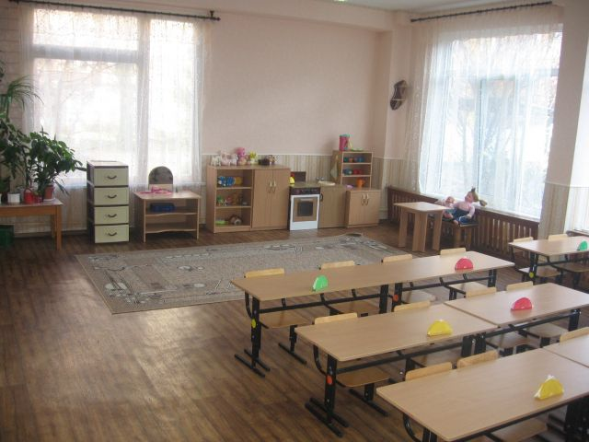
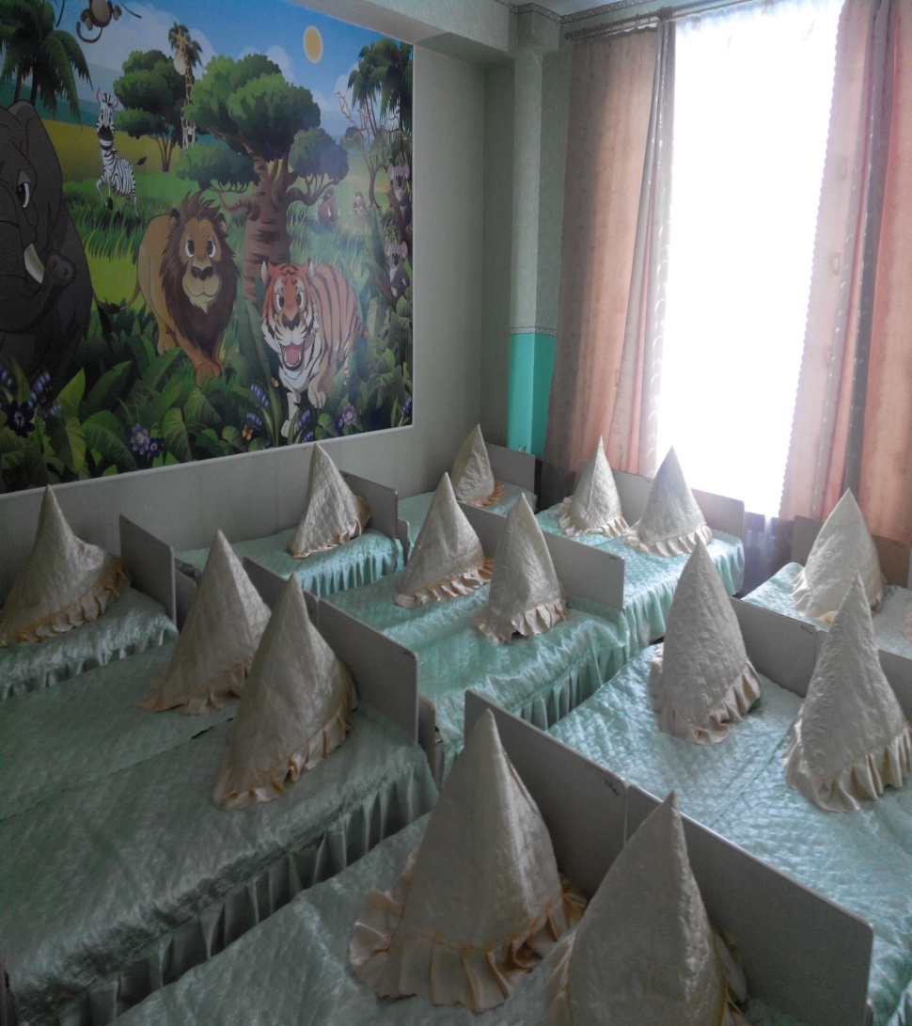
Група № 8 «КВІТОЧКИ »

Slide 28
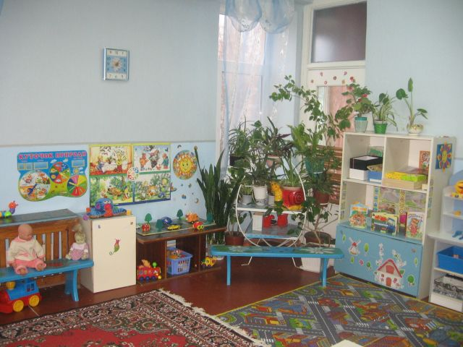
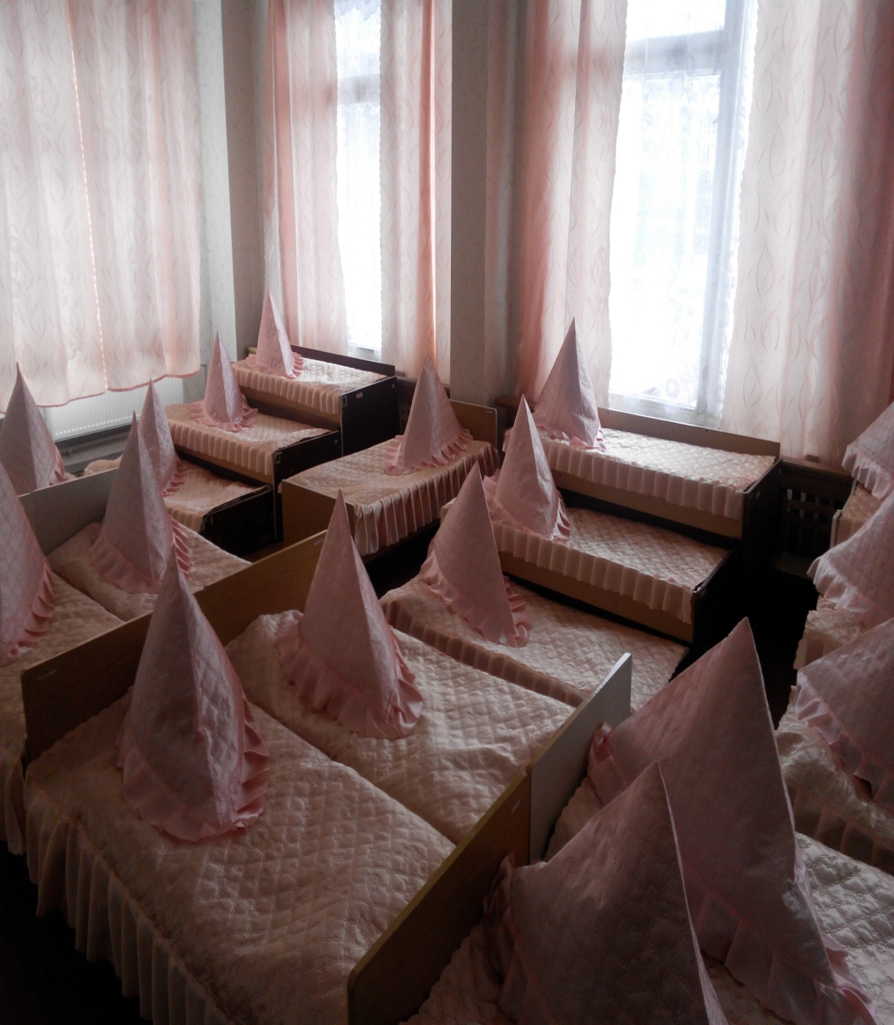
Група № 9 «ВЕСЕЛКА»

Slide 29
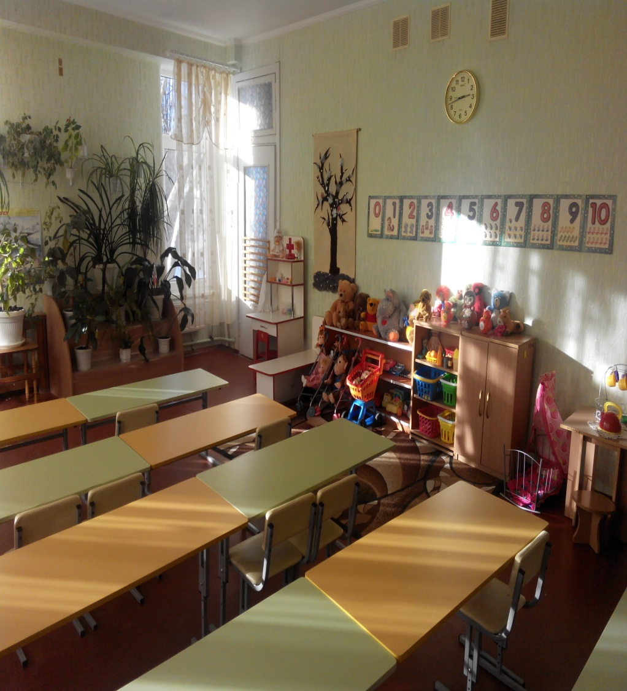
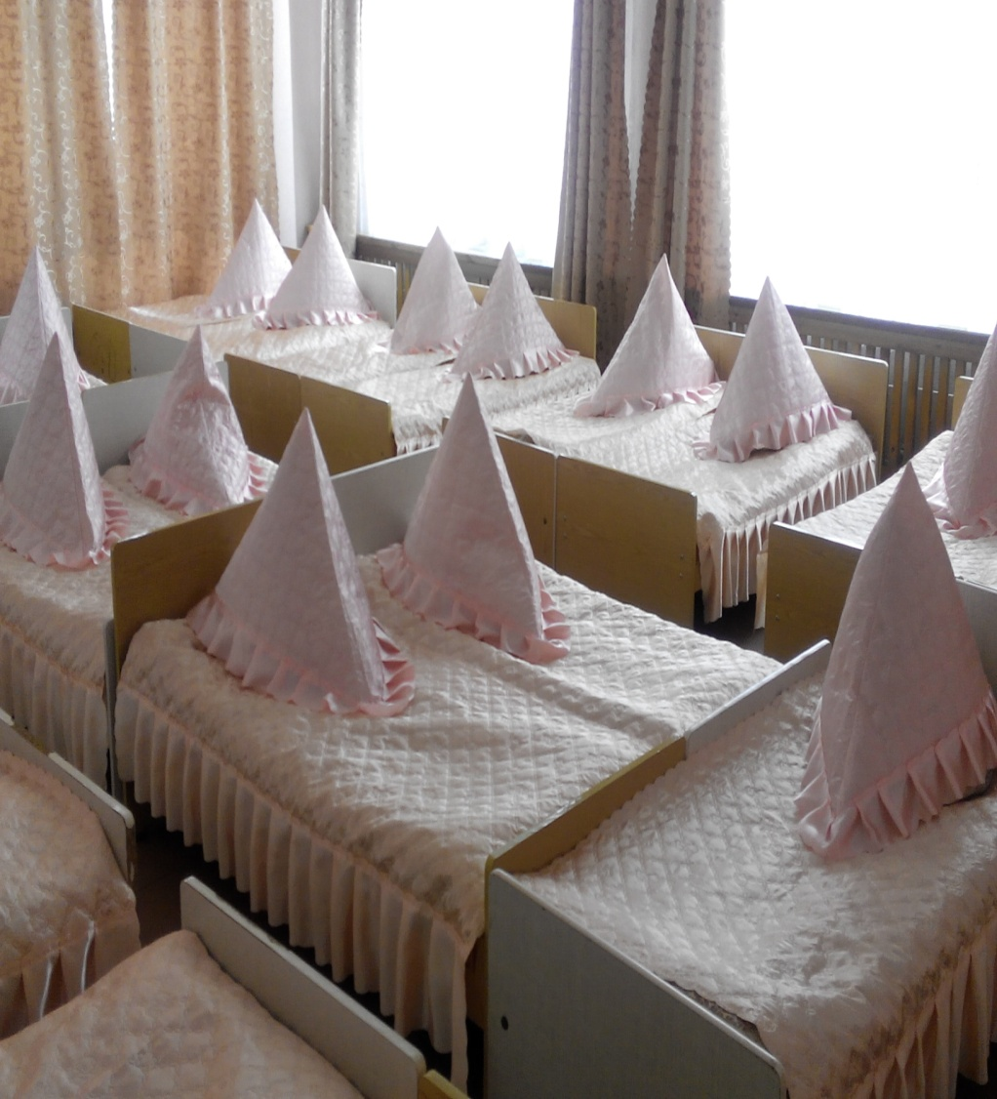
Група № 10 «ГРАЙЛИКИ»

Slide 30
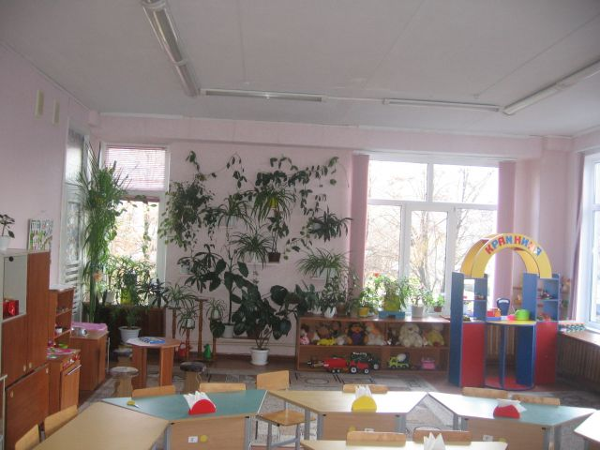
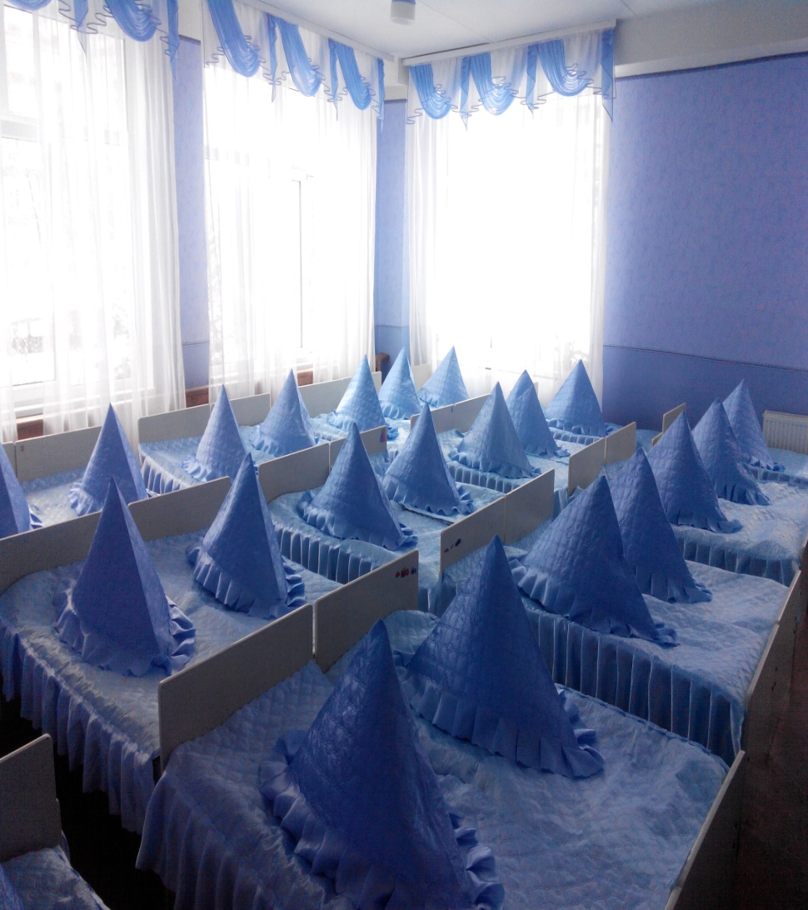
Група № 11«ДЗВІНОЧКИ»

Slide 31
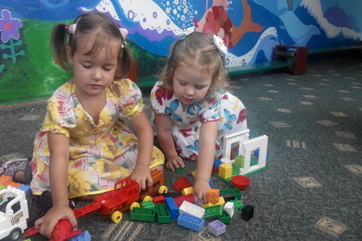
ПРОЕКТ
«СПРИЯННЯ ОСВІТІ»
Надихати і розвивати творців майбутнього

Slide 32
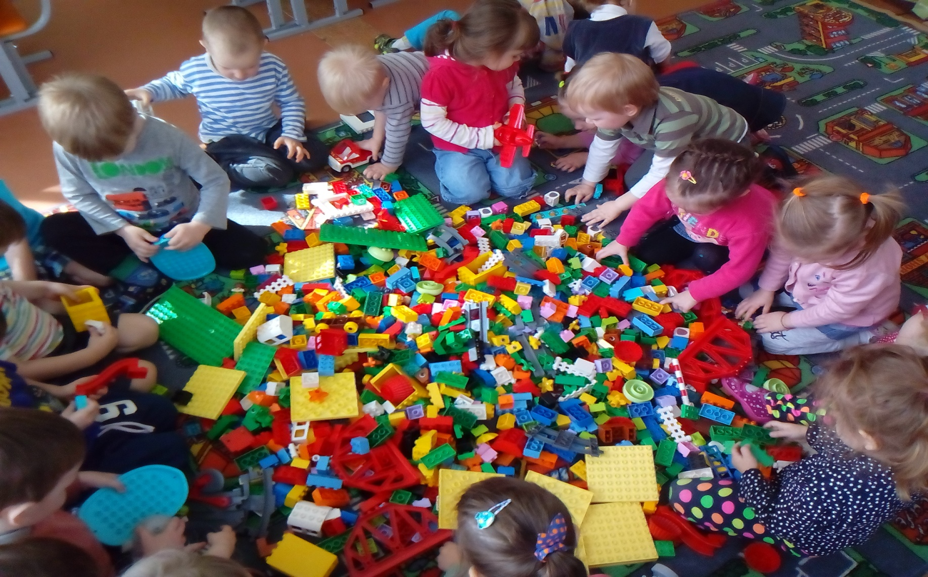
ПРОЕКТ
«СПРИЯННЯ ОСВІТІ»
Безмежний світ гри з LEGO

Slide 33
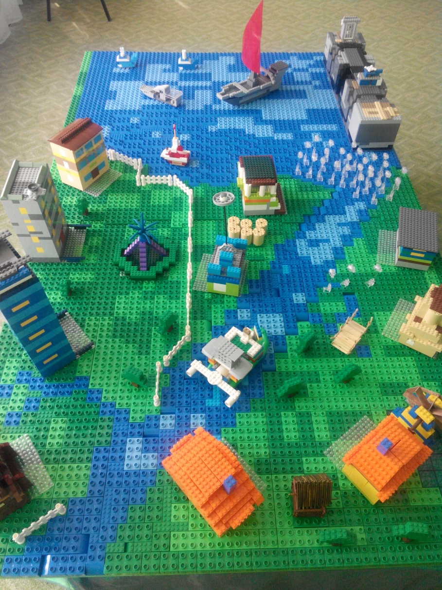
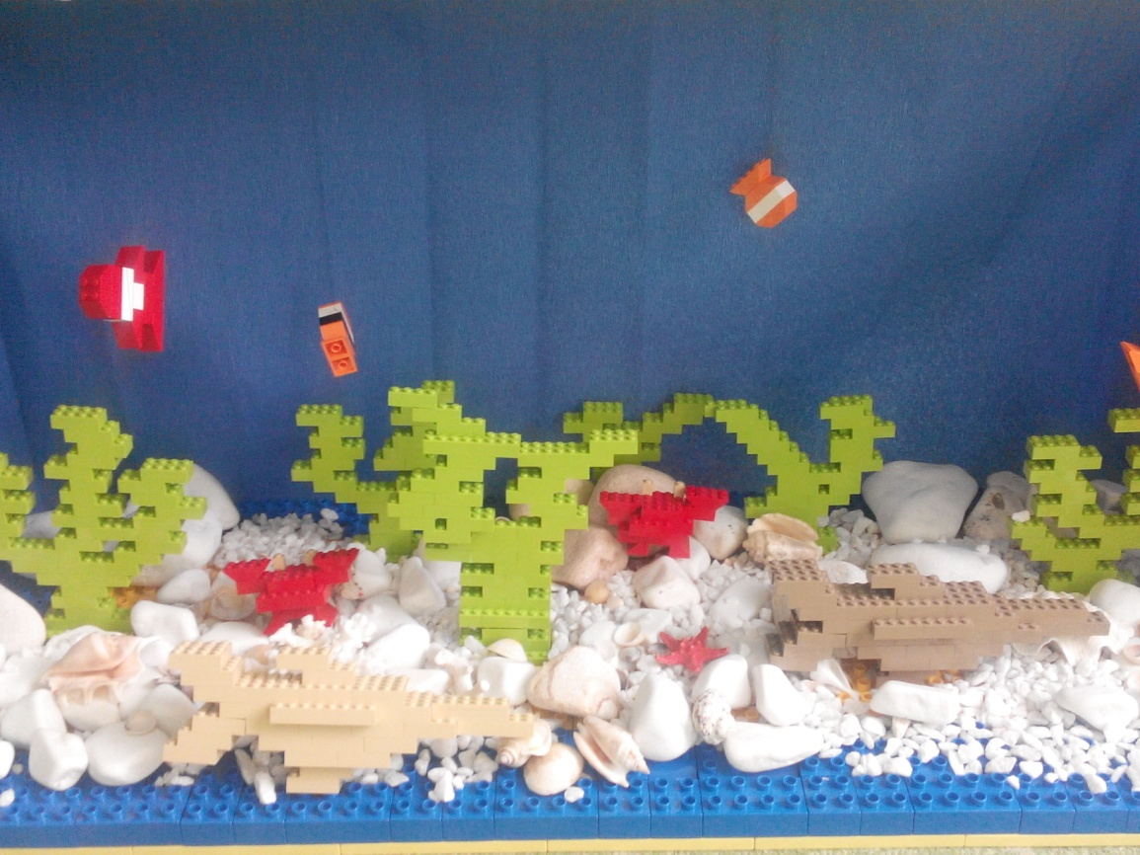
Всеукраїнський конкурс з LEGO-конструювання «Водний світ»

Slide 34
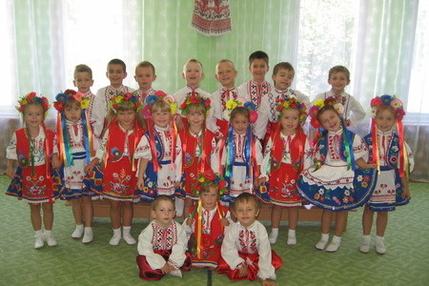
ВПРОВАДЖЕННЯ ВАРІАТИВНО-СКЛАДОВОЇ БАЗОВОГО КОМПОНЕНТУ
Україна – моя Батьківщина

Slide 35
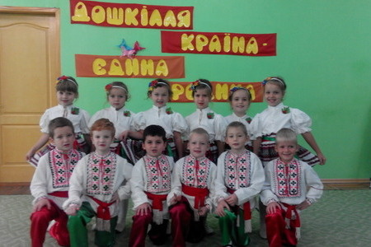
ТРАДИЦІЙНІ ЗАХОДИ
День Дошкілля

Slide 36
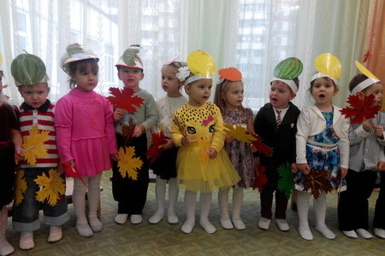
ТРАДИЦІЙНІ ЗАХОДИ
Свято осені

Slide 37
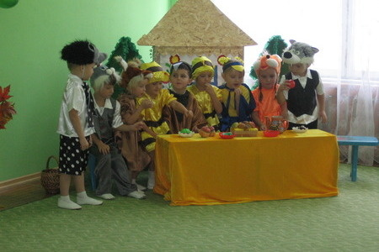
ТРАДИЦІЙНІ ЗАХОДИ
Свято осені

Slide 38
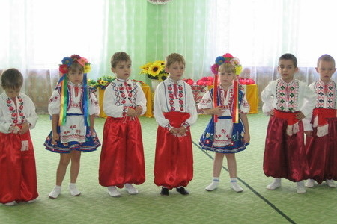
ТРАДИЦІЙНІ ЗАХОДИ
День української мови

Slide 39
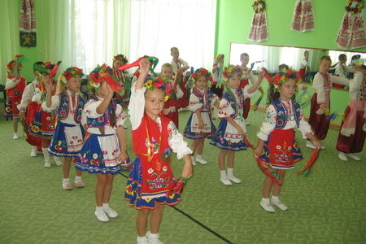
ТРАДИЦІЙНІ ЗАХОДИ
День української мови

Slide 40
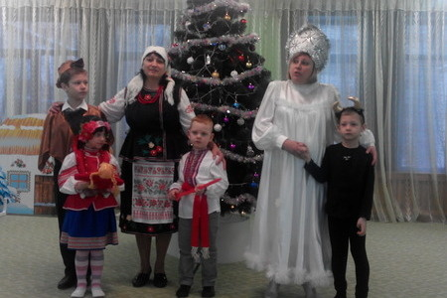
ТРАДИЦІЙНІ ЗАХОДИ
Різдвяні свята

Slide 41
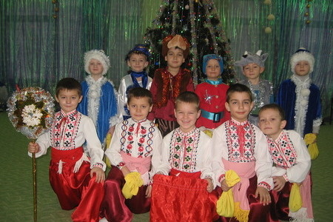
ТРАДИЦІЙНІ ЗАХОДИ
Різдвяні свята

Slide 42
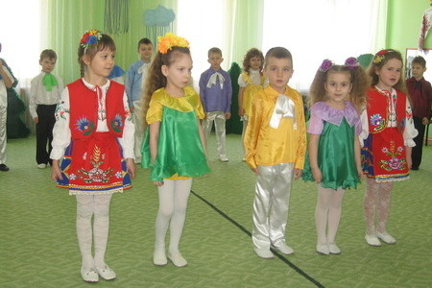
ТРАДИЦІЙНІ ЗАХОДИ
Свято весни

Slide 43
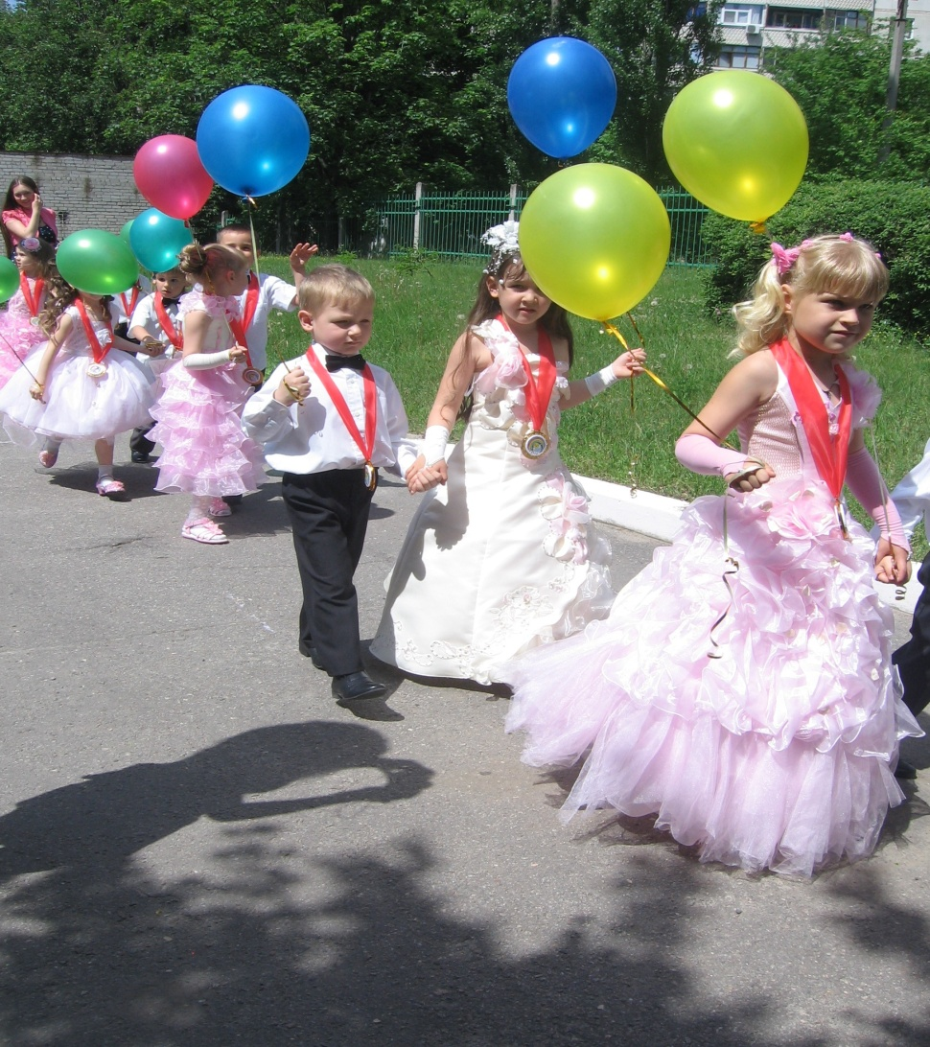
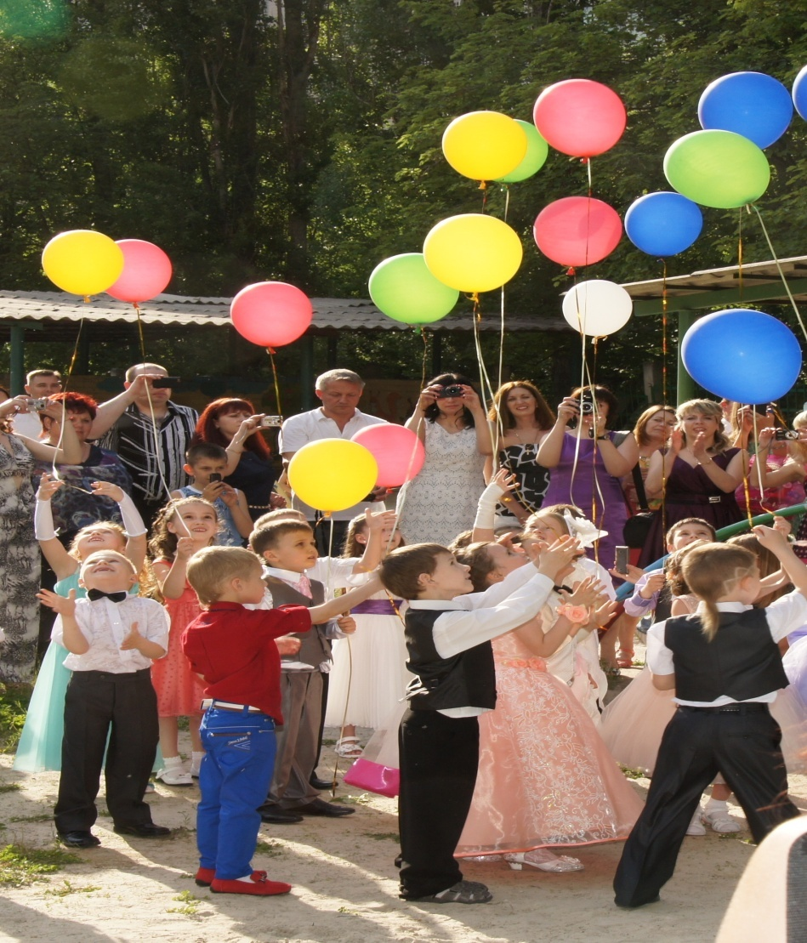
ТРАДИЦІЙНІ ЗАХОДИ
Прощавай дитячий садок!

Slide 44
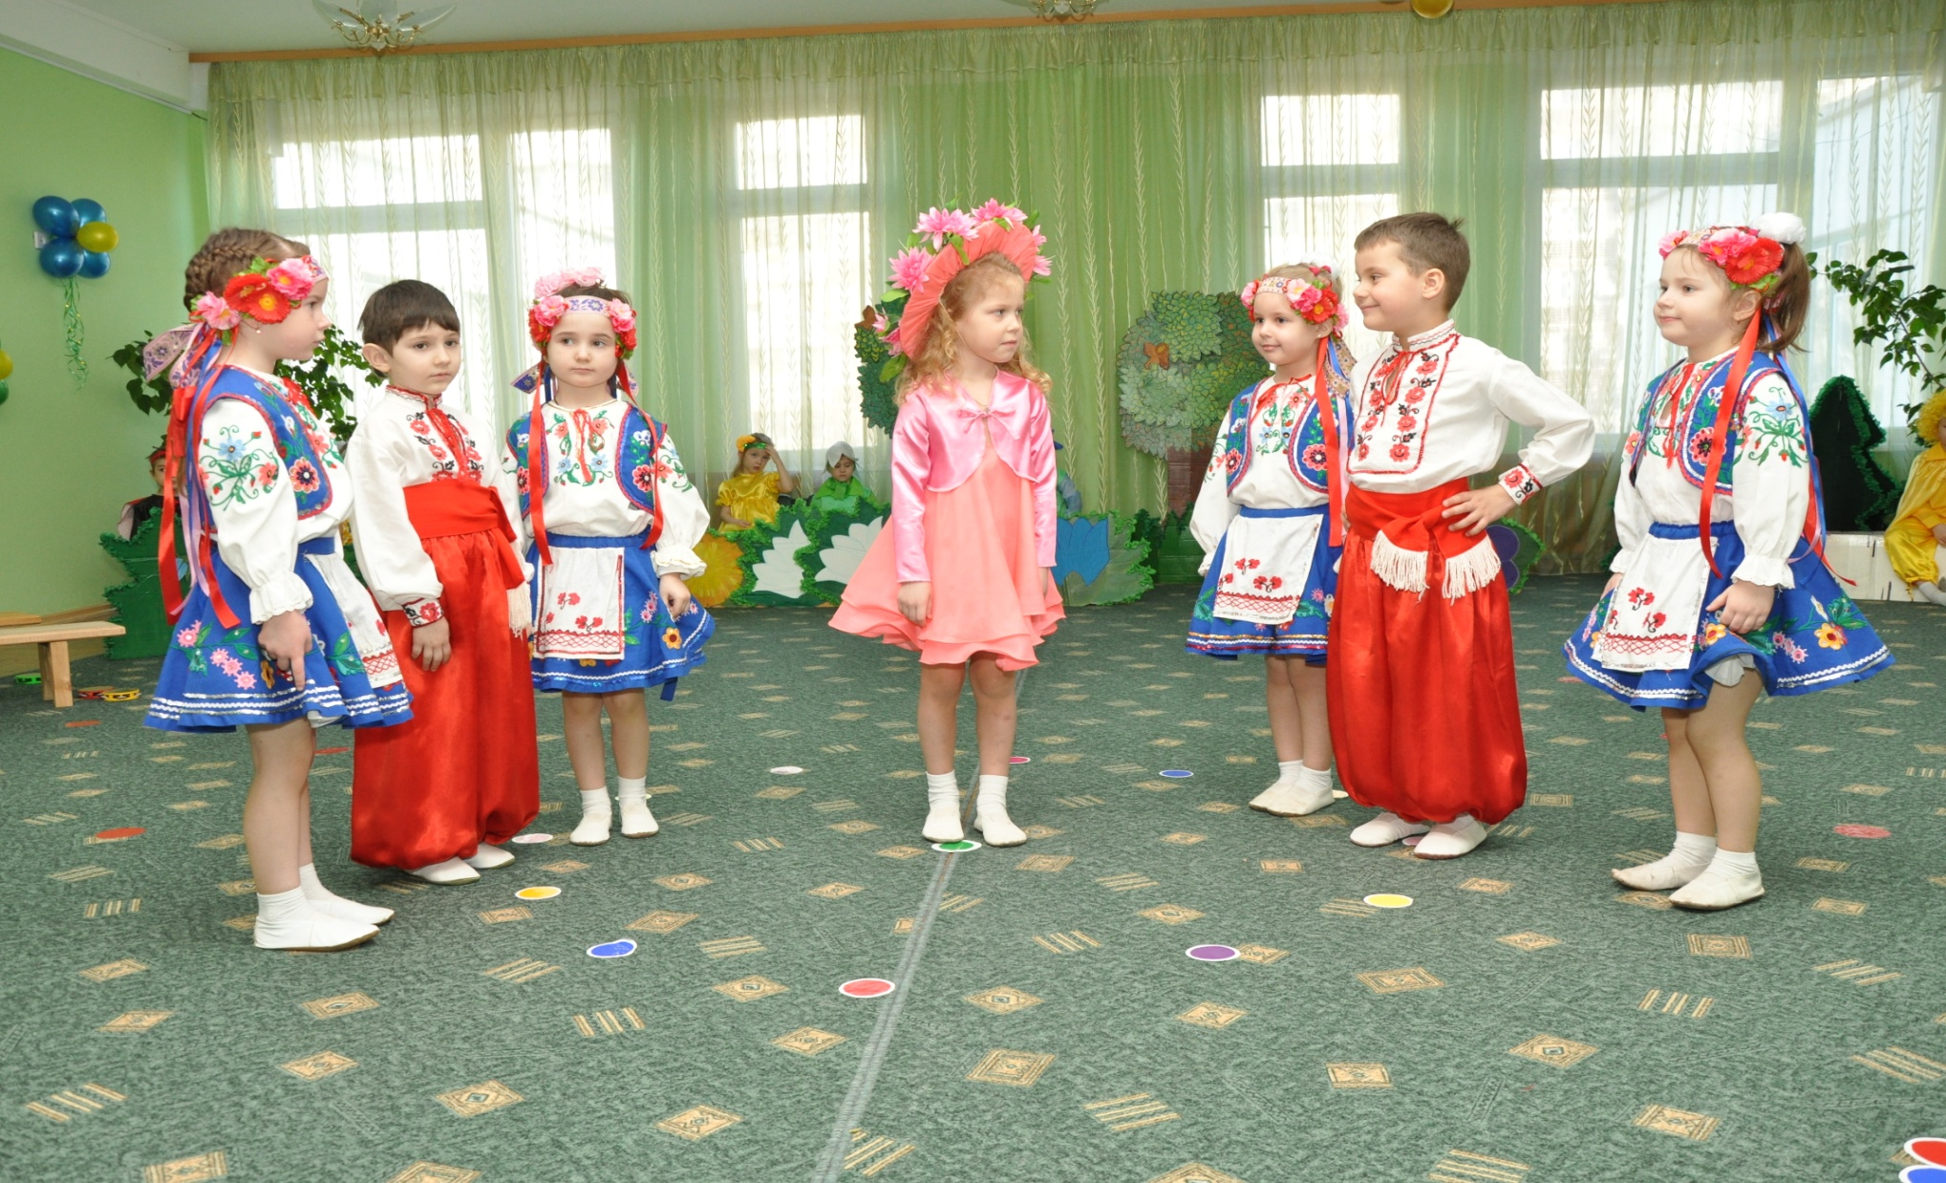
ТЕАТРАЛІЗОВАНА ДІЯЛЬНІСТЬ

Slide 45
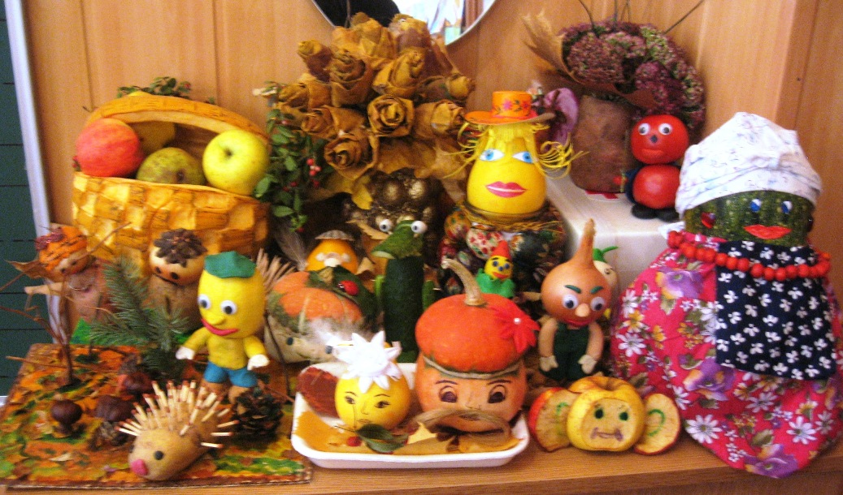
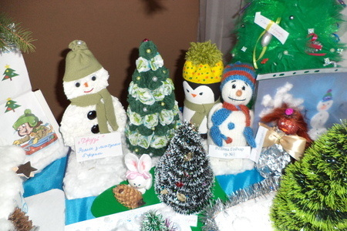
МАМО, ТАТО, Я – ТВОРЧА СІМ’Я

Slide 46
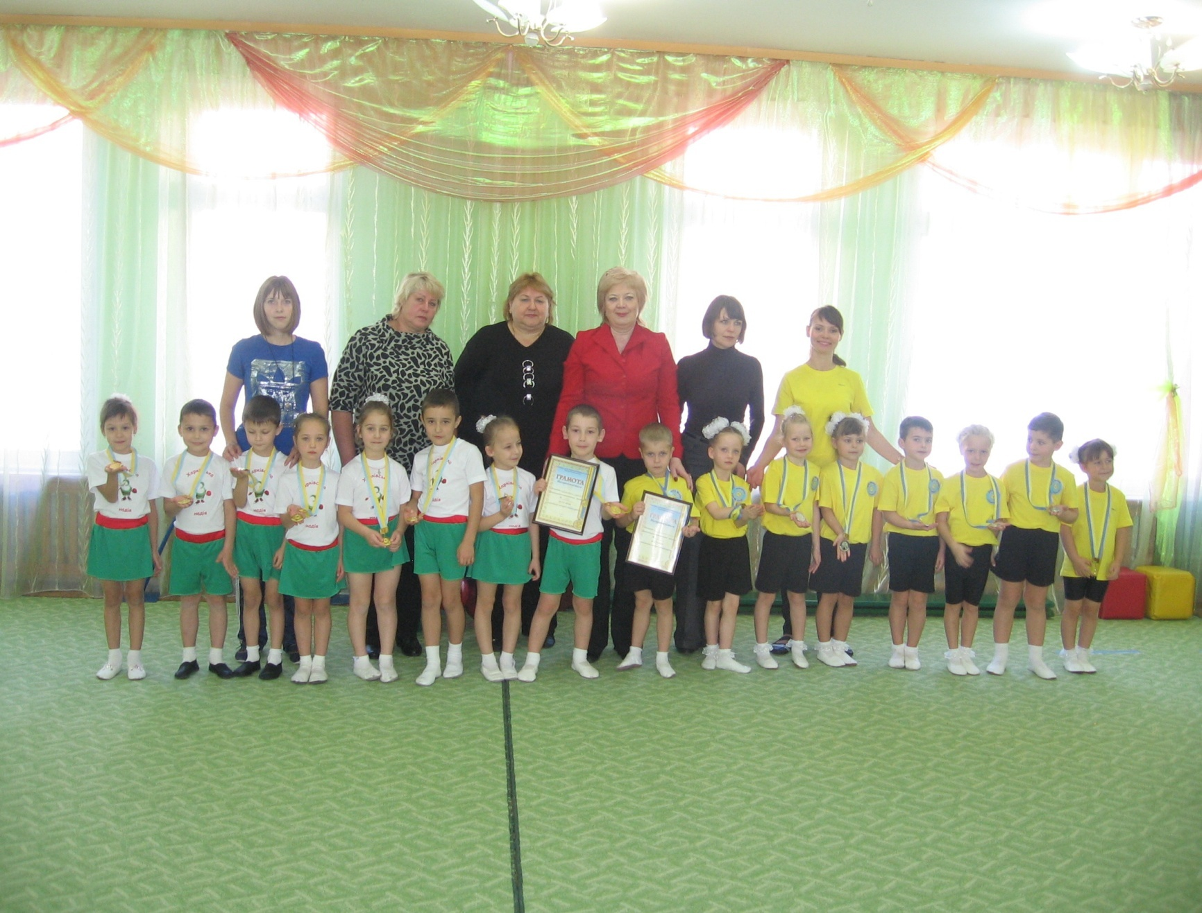
КОНКУРС
ПЕРШІ КРОКИ

Slide 47
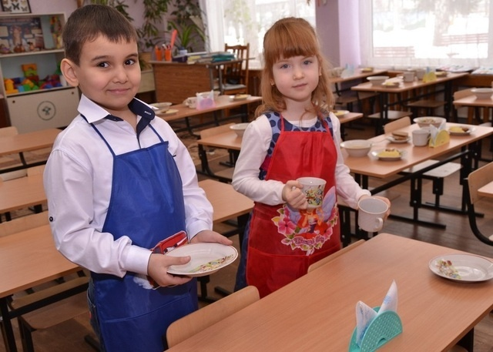
ОРГАНІЗАЦІЯ ХАРЧУВАННЯ

Slide 48
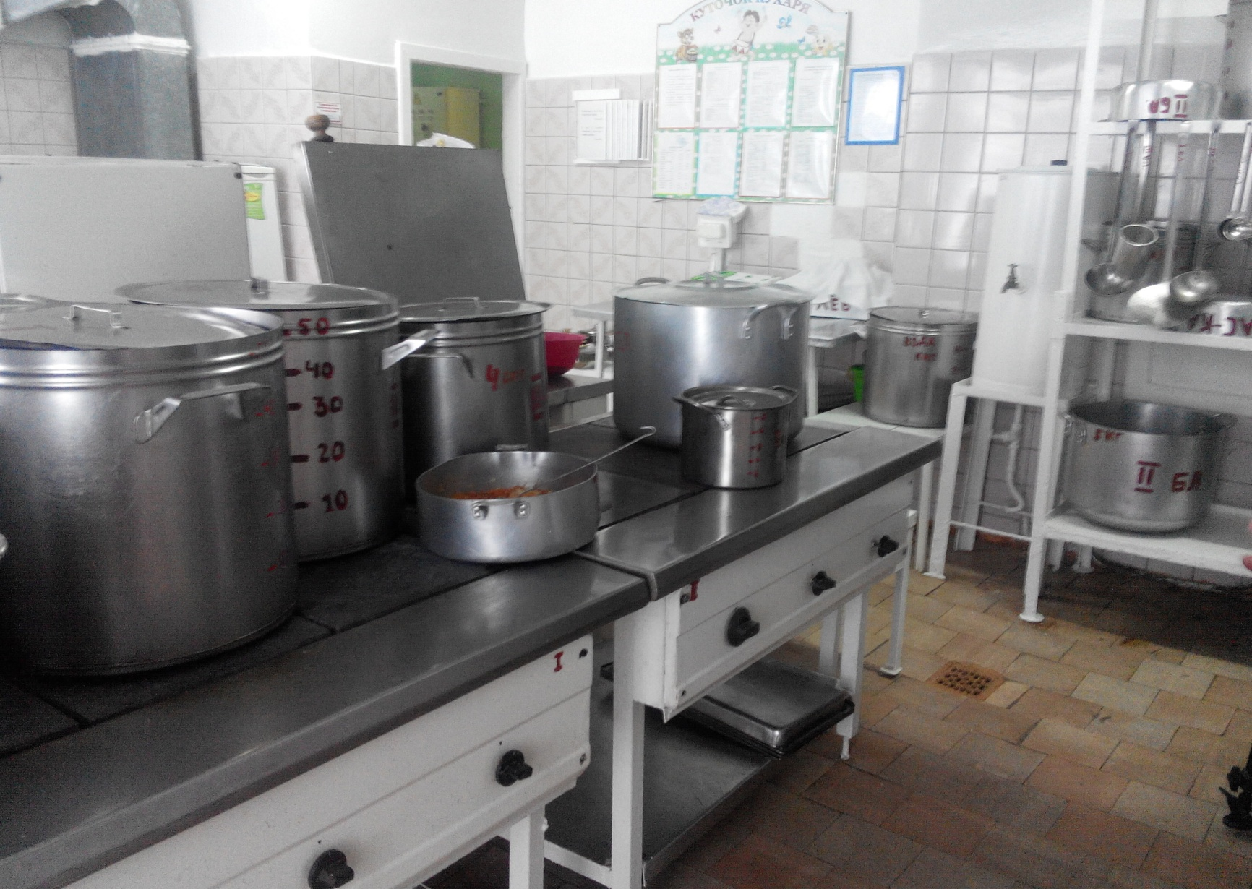
ОРГАНІЗАЦІЯ ХАРЧУВАННЯ

Slide 49


ОРГАНІЗАЦІЯ ХАРЧУВАННЯ

Slide 50

ОРГАНІЗАЦІЯ ХАРЧУВАННЯ

Slide 51

ПЕРСПЕКТИВИ ДІЯЛЬНОСТІ ЗАКЛАДУ
«Сьогодні ми створюємо –
творців завтрашнього!»

Slide 52
ДЯКУЄМО ЗА УВАГУ!

